Slide 1
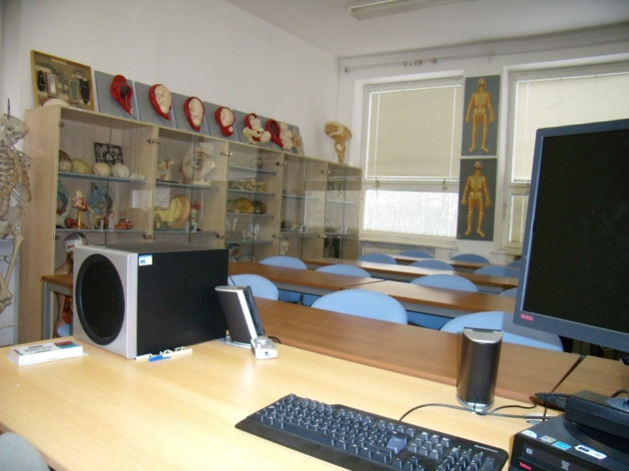
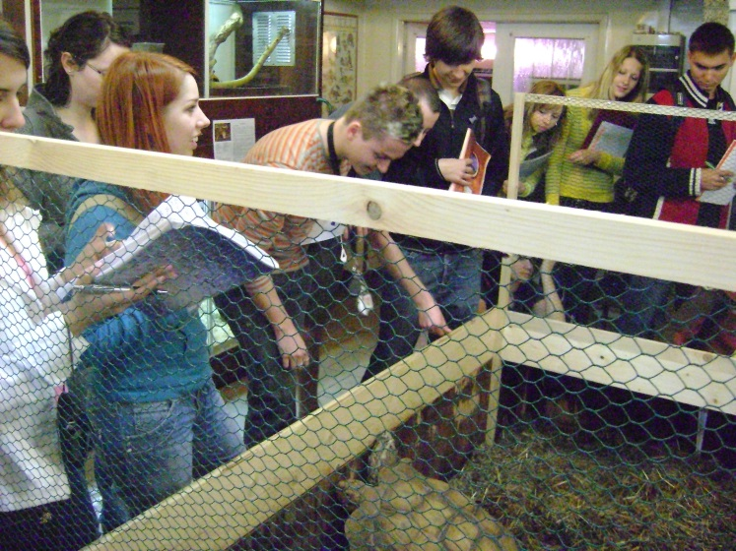
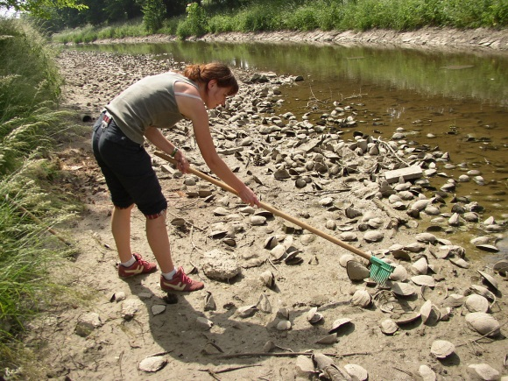
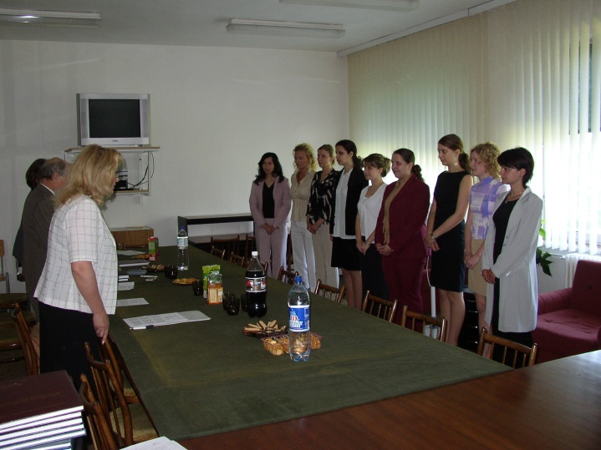
Chceš študovať biológiu ???
POĎ MEDZI NÁS - úspešných študentov a absolventov Katedry zoológie a antropológie Fakulty prírodných vied UKF v Nitre

Slide 2
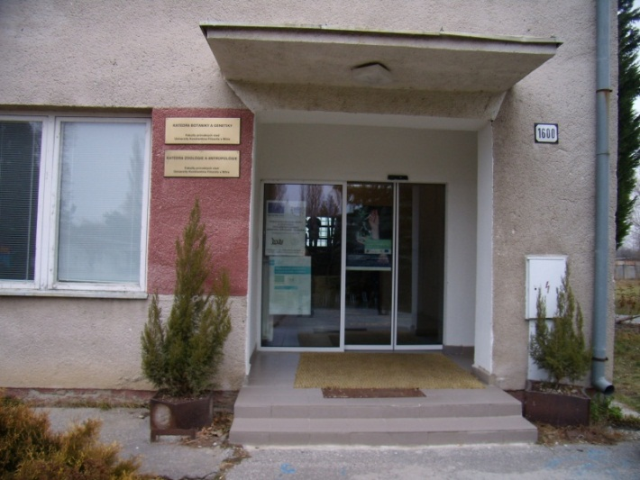
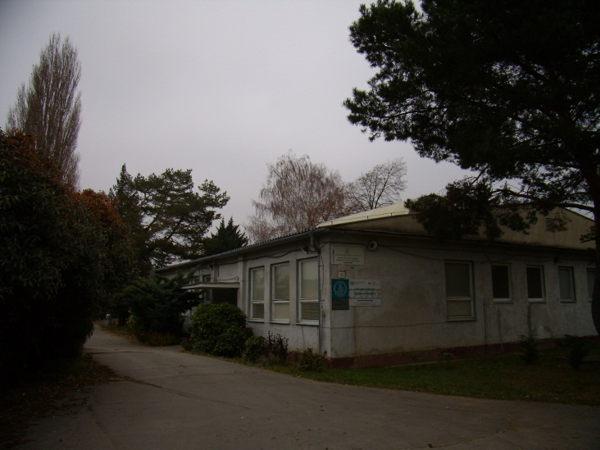
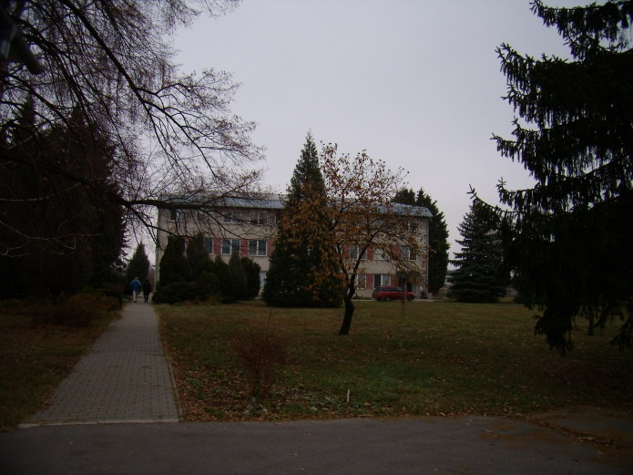
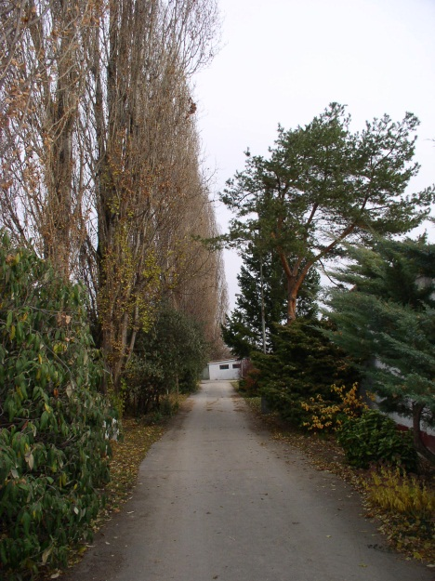
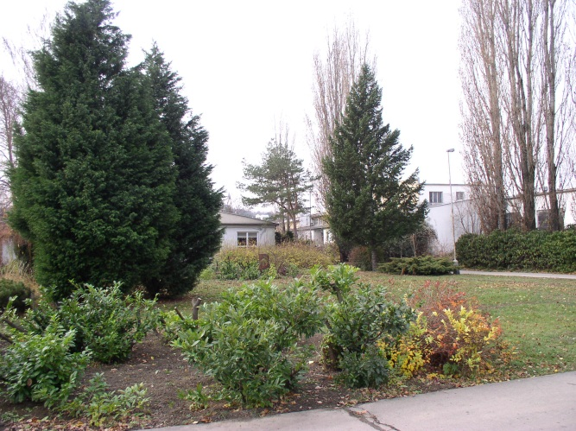
Sídlime v príjemnom prostredí Parku a veľkej školskej záhrady

Slide 3
Ponúkame Ti
2 študijné programy:
Biológia
Učiteľstvo akademických predmetov – biológia
v 3 stupňoch štúdia
I. stupeň – bakalárske štúdium (Bc.)
II. stupeň – magisterské štúdium (Mgr.)
III. stupeň – doktorandské štúdium (PhD.)

Slide 4
U nás budeŠ študovať
množstvo zaujímavých predmetov, napr.:
anatómiu a fyziológiu živočíchov a človeka
biotechnológie živočíchov
klinickú antropológiu
didaktiku biológie
virológiu a imunológiu
metódy biomedicínskeho výskumu
klinickú genetiku
parazitológiu . . . .

Slide 5
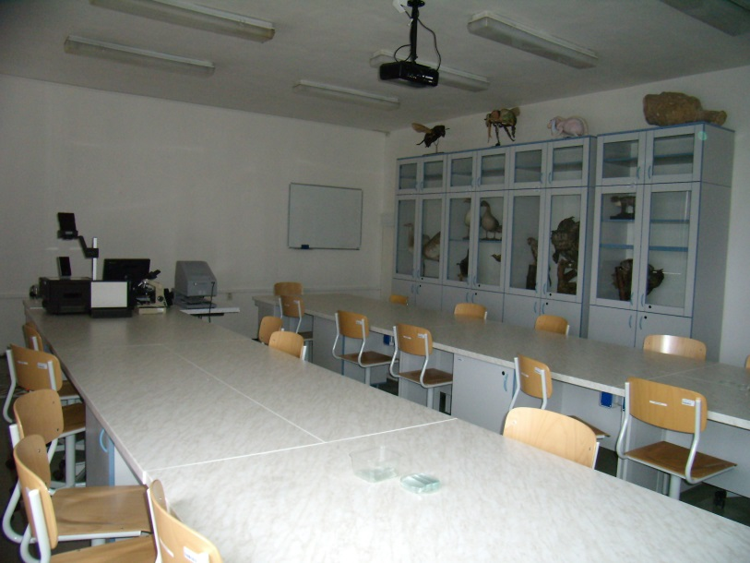
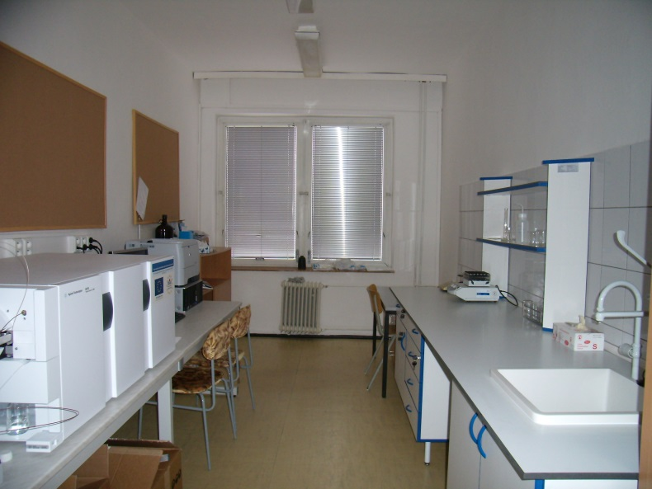
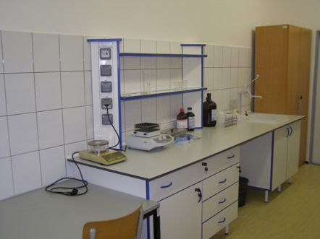
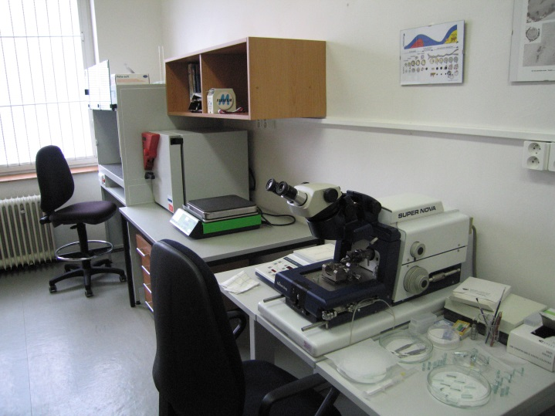
Výučba prebieha
v moderných učebniach,
v excelentných laboratóriách vybavených špičkovou technikou a laboratórnymi prístrojmi

Slide 6
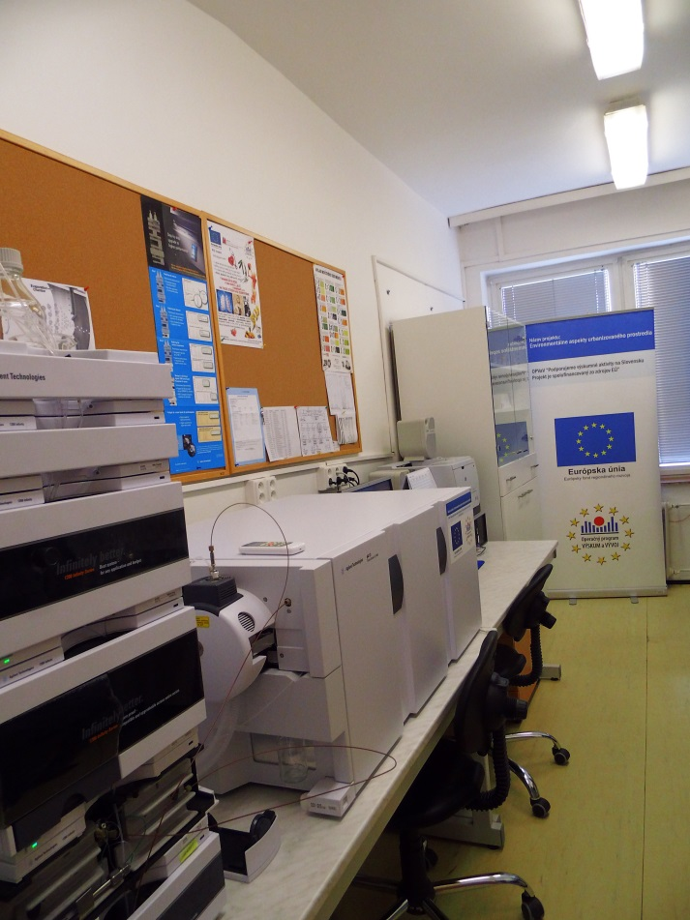
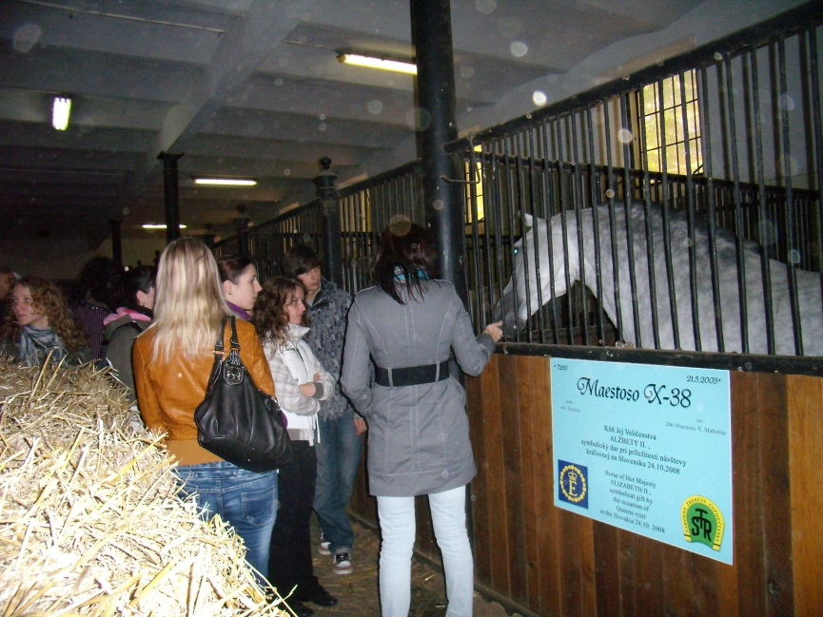
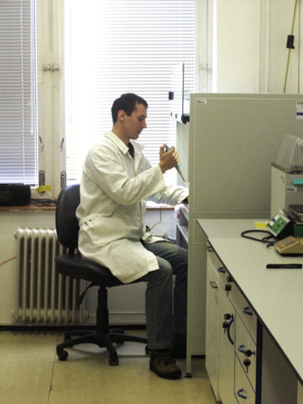
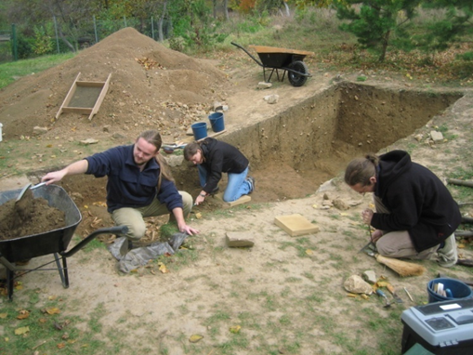
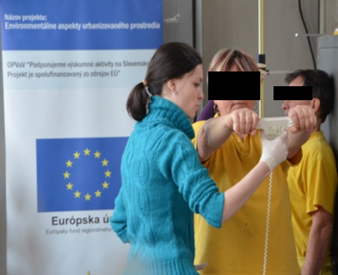
Výučba je orientovaná na prax

Slide 7
Počas štúdia sa dozvieš aj to
prečo majú slony veľké uši
čo môžeš nechať na mieste činu
prečo sú jednovaječné dvojčatá vždy rovnakého pohlavia
uvidíš, ako sa klonuje
uvidíš, ako prebieha umelé oplodnenie . . .

Slide 8
Počas štúdia sa naučíš Aj:
analyzovať biologický materiál
uskutočniť kvalitatívne a kvantitatívne analýzy látok rôznej chemickej povahy
realizovať kultiváciu biologických vzoriek, prípravu biologických vzoriek
spracovať fragmentárne časti skeletu
pripraviť trvalé preparáty
pripraviť entomologické zbierky
hodnotiť ultraštruktúru jednotlivých živočíšnych tkanív
hodnotiť somatický a zdravotný stav jedinca
využívať moderné didaktické technológie vo vyučovacom procese
objavovať talenty a pracovať s nimi . . .

Slide 9
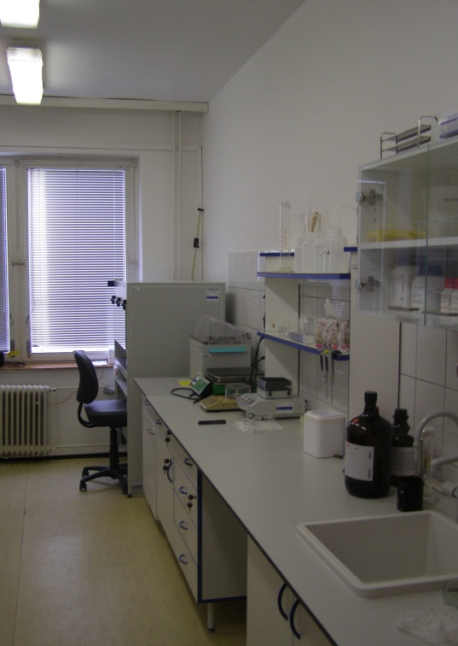

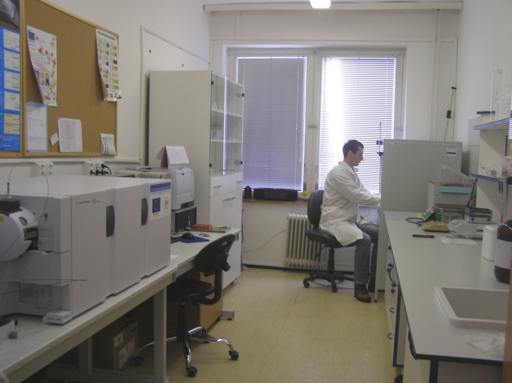
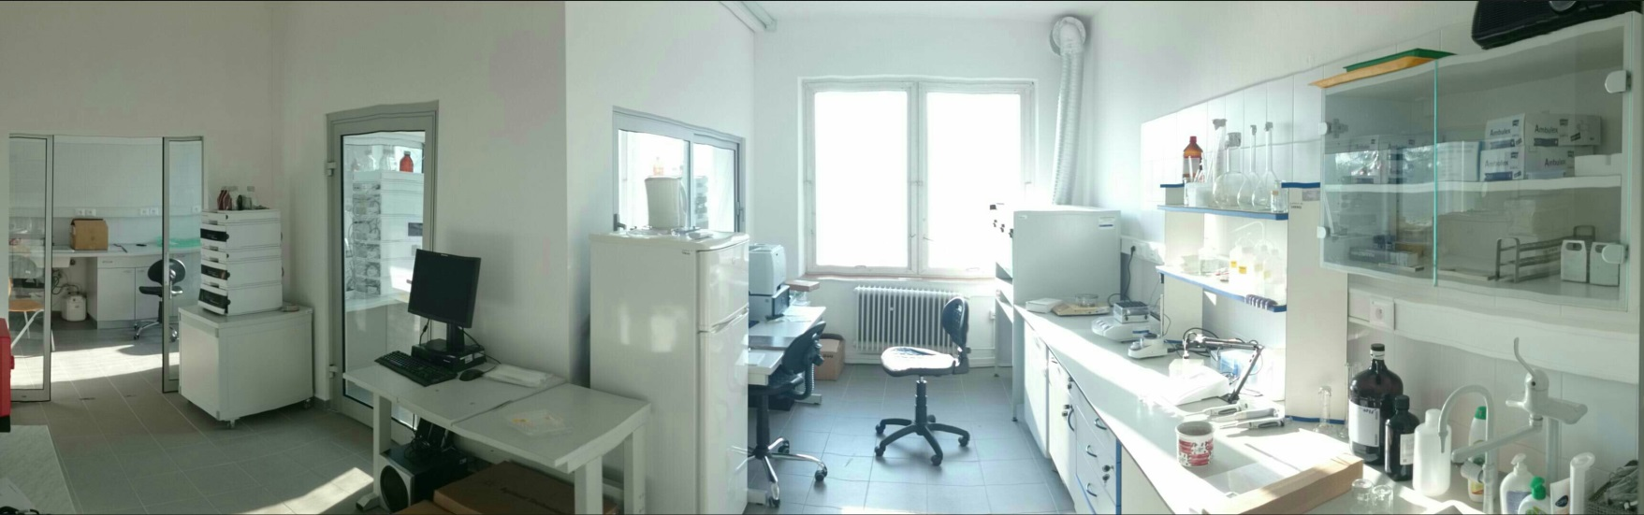
V takýchto laboratóriách budeš pracovať

Slide 10
Počas štúdia
môžeš v rámci programu Erasmus Plus veľa cestovať a poznávať systém vzdelávania na prestížnych európskych a svetových univerzitách
získaš odborné vedomosti a praktické zručnosti počas terénnych prác a odborných exkurzií
užiješ si bohatý kultúrny a spoločenský študentský život v krásnom univerzitnom meste Nitra

Slide 11
Po skončení štúdia získaš
teoretické vedomosti i praktické zručnosti v biológii
spôsobilosť riešiť problémy biologického výskumu i praktické úlohy biológie
poznatky a zručnosti v metódach výskumu živých systémov na rôznych úrovniach ich organizácie
predpoklady pre vedeckú prácu v odbore biológia a niektorých príbuzných aplikovaných odboroch (ekológia, environmentalistika, biotechnológie)
schopnosti tvoriť, navrhovať a pracovať v tíme
rozhľad do širších súvislostí výchovy a vzdelávania
uplatnenie na základných a stredných školách, univerzitných, akademických a iných vzdelávacích a výskumných pracoviskách, ale aj v prevádzkových laboratóriách

Slide 12
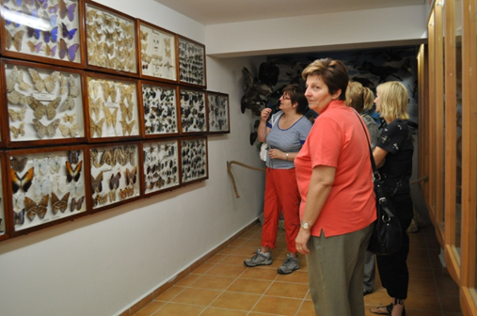
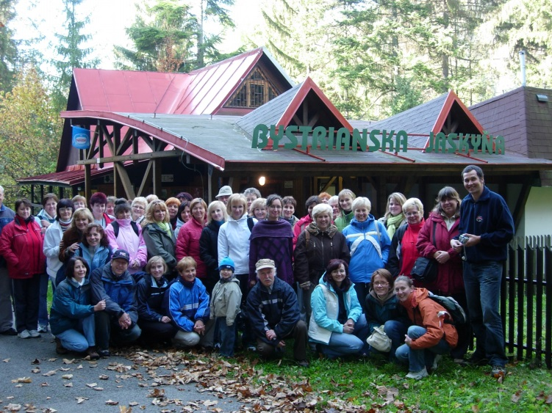
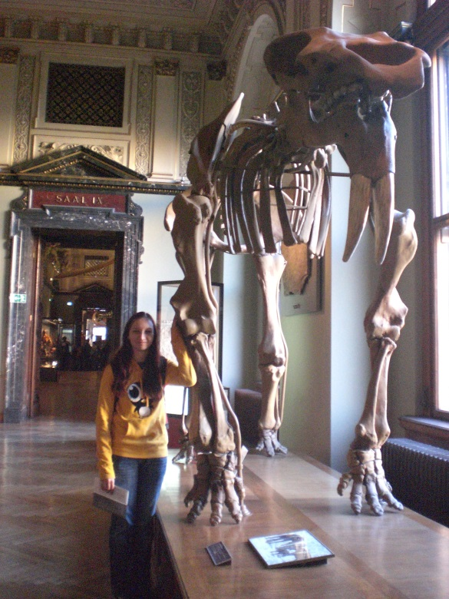
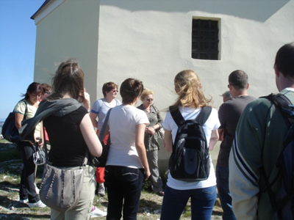
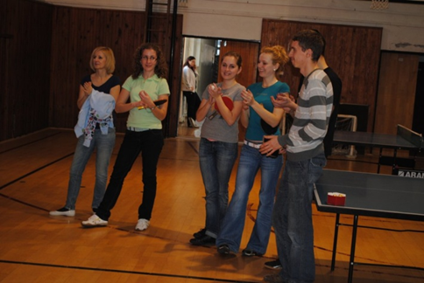
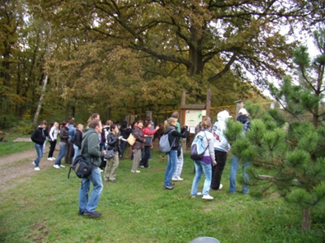
Tak neváhaj
a podaj si prihlášku na
Katedru zoológie a antropológie FPV UKF v Nitre

Slide 13

Tešíme sa na Teba

